Slide 1
2DGP 프로젝트
Snowboarding Smurf
2020180037 조현상

Slide 2
게임 컨셉
게임 제목 : Snowboarding Smurf
게임 설명
플레이어는 스노우 보드를 타고 내려오며, 내려오는 중간에 있는 장애물을 피해 빠르게 결승 선을 통과하는 스포츠 게임
게임 핵심 기능
방향키: 플레이어는 좌 우 방향키를 이용해서 방향을 바꿀 수 있습니다.
스페이스 바 : 플레이어는 점프키를 이용해서 돌 위를 점프할 수 있습니다.
재미 요소
플레이어가 스노우 보드를 타고 내려오다가 장애물과 만나면 잠시동안 기절합니다. 기절로 인해 시간이 지체되면 기록을 갱신하기가 어렵습니다. 플레이어는 아이템을 획득하여 더 빠 른 속도로 내려올 수도 있습니다. 최단 기록을 갱신하는 것이 하나의 재미 요소입니다.

Slide 3
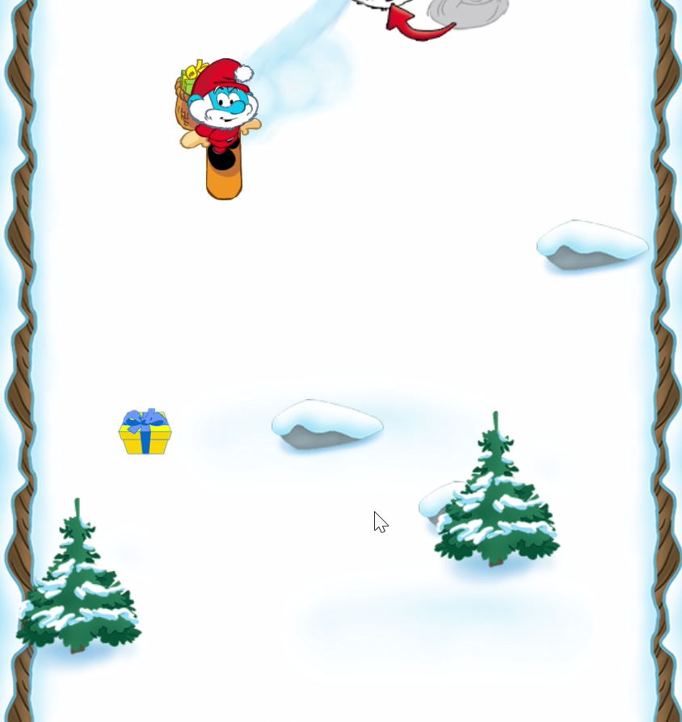
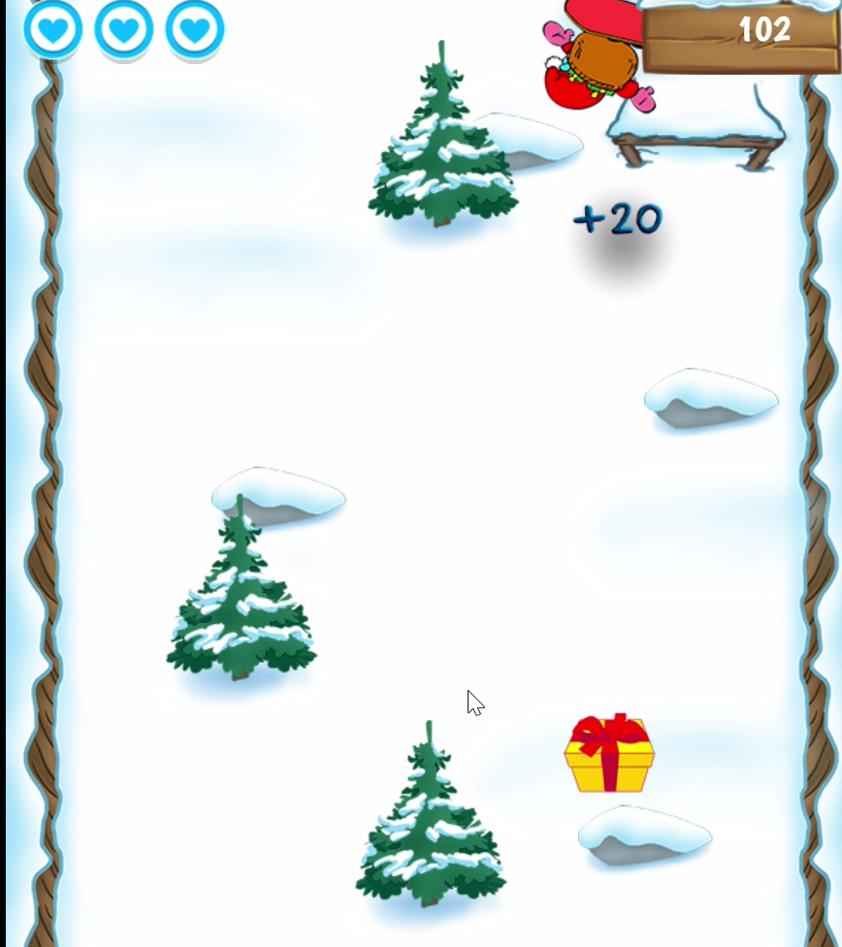
예상 게임 진행 흐름

Slide 4
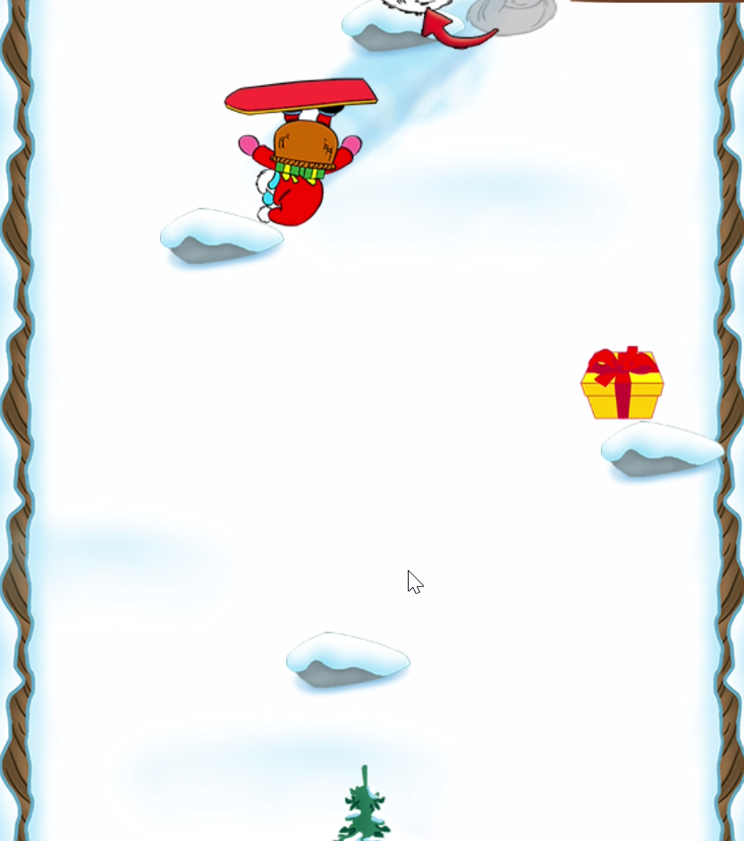
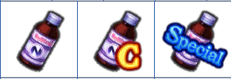
예상 게임 진행 흐름

Slide 5
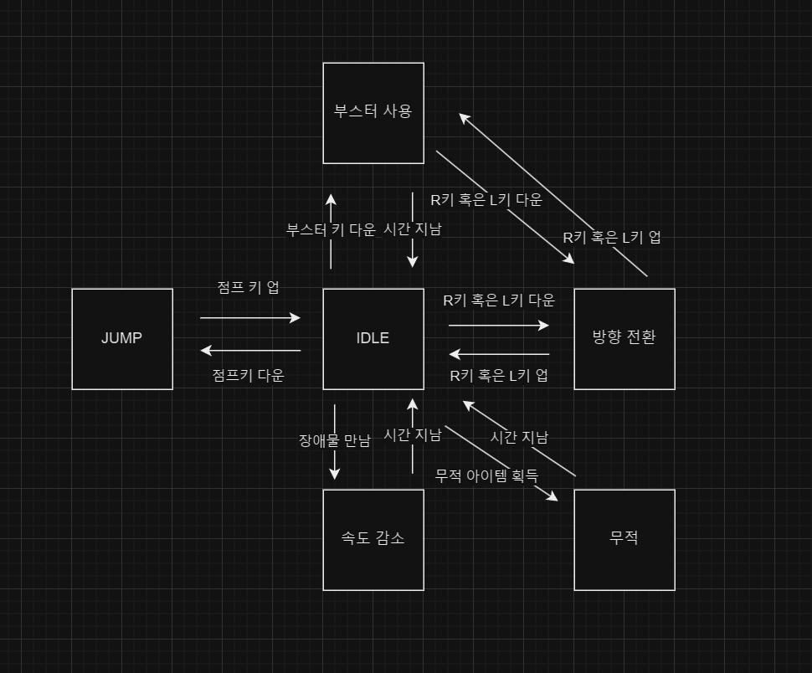
예상 게임 진행 흐름

Slide 6
개발 일정
주차 | 개발일정
1주차~2주차 | 캐릭터 이동 구현 및 부스터 구현
3주차 | 장애물(나무, 돌) 제작 및 아이템 제작 및 버그 수정
4주차 | 캐릭터가 장애물에 부딪혔을 때 상태 구현 및 버그 수정
5주차~6주차 | 게임 맵에 캐릭터, 장애물, 아이템 첨부 및 버그 수정
7주차 | 최종 점검 및 버그 수정
8주차 | 프로젝트 발표 관련 자료 작성

Slide 7
게임 기획
1. 스노우 보드를 타고 내려오며 결승점에 빠른 시간안에 도달하는 것이 목표입니다.
2. 처음 출발할 때 속도는 10입니다.
3. 방향키를 눌러 방향을 바꿀 수 있습니다.
4. 게임 맵 중간중간에는 나무와 돌 장애물이 존재합니다. 만약 장애물과 부딪히게 되면 일정시간동안 기절상태에 걸려 움직일 수 없게 됩니다. 기절상태가 끝나면 속도는 0에서 시작합니다.
5. 점프 키를 눌러서 돌 장애물을 뛰어 넘을 수 있습니다.
6. 장애물을 부딪히지 않으면 속도는 점점 증가합니다.
7. 일정시간이상 장애물과 부딪히지 않으면 부스터 아이템을 얻으며 사용 가능합니다.
8. 게임 맵 중간중간에는 아이템이 존재합니다. 아이템 종류는 부스터 아이템과 무적 아이템이 있습니다. 부스터 아이템은 부스터를 사용하는 아이템이고 무적 아이템은 일정시간동안 장애물을 무시할 수 있게 하는 아이템입니다.

Slide 8
게임 리소스 출처
https://www.spriters-resource.com/browser_games/smurfysnowboard/
PC / Computer - MegaTagmension Blanc + Neptune VS Zombies - Item Icons - The Spriters Resource (spriters-resource.com)

